Slide 1

Заседание РМО учителей ин. языка
29.10. 2024 г.
3 | Заседание РМО №3 1.«Кодификаторы критериального оценивания. Таблицы с планируемыми результатами по предметам» 2. «Стратегия подготовки учащихся к устной части ЕГЭ: интервью на актуальную тему». 3. «Методические и практические рекомендации в подготовке к ВПР» 4. «Особенности развития читательской грамотности на уроках ин.языка» 5. «Из опыта подготовки обучающихся к сдаче ОГЭ по английскому языку» 6. «Формирующее оценивание – оценивание для обучения» | октябрь | МОУ «Килачевская СОШ» - Пономарева Е.А. МОУ «Пионерская СОШ» Лебедева А.А. МАОУ «Черновская СОШ» Чернова А.В. МОУ «Горкинская СОШ» Кирсанов Д.Г. МОУ «Зайковская СОШ №2 – Шишкина Е.А. МОУ «Фоминская ООШ-Белобородов К.Ю

Slide 2
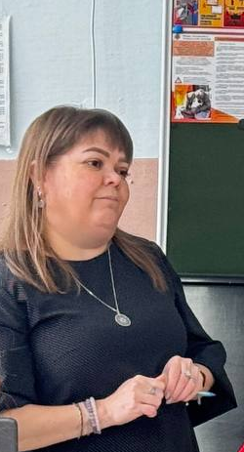
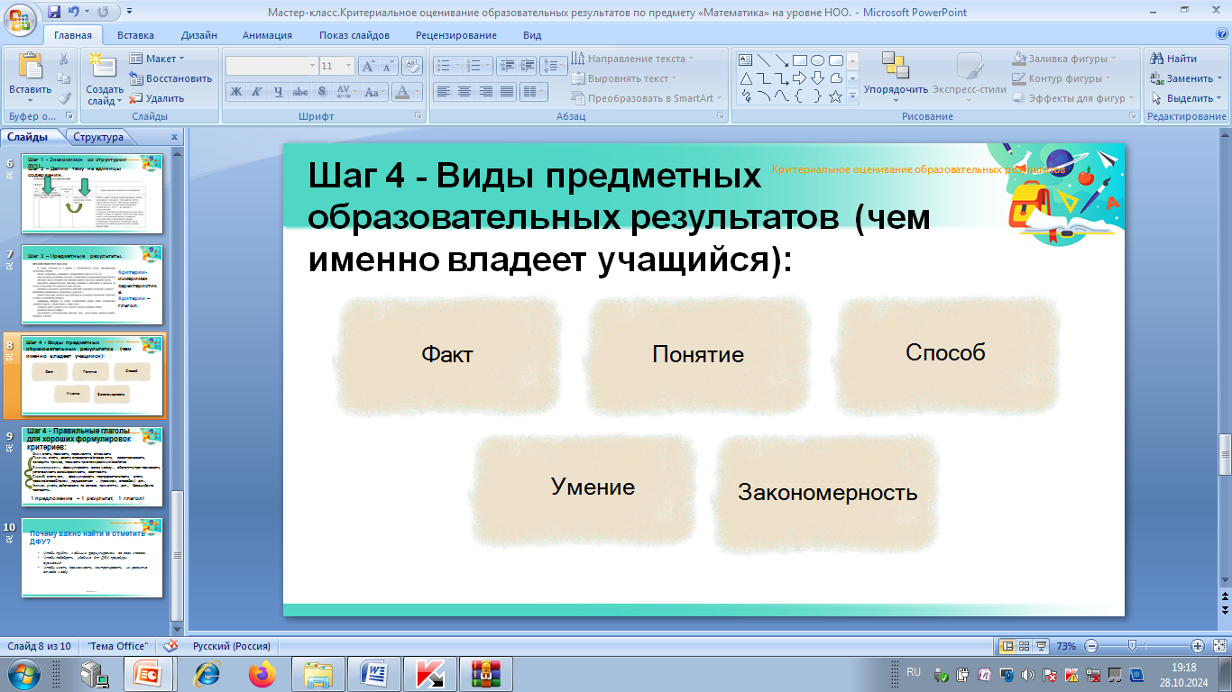
Пономарева Елена Александровна - МОУ Килачевская СОШ, познакомила «Кодификаторами критериального оценивания и с таблицами планируемых результатов по ин.языку»
« критериальное оценивание» – это процесс сравнения фактических достижений обучающихся с заранее известными критериями, которые соответствуют образовательным целям, а также доступны и понятны всем участникам образовательного процесса: учителям, родителям, детям.
Как формулировать критерий?
Необходимо выбрать самые важные образовательные результаты. Среди образовательных результатов есть факт, понятие, способ, умение и закономерность.
Виды предметных образовательных результатов (чем именно владеет учащийся):

Slide 3
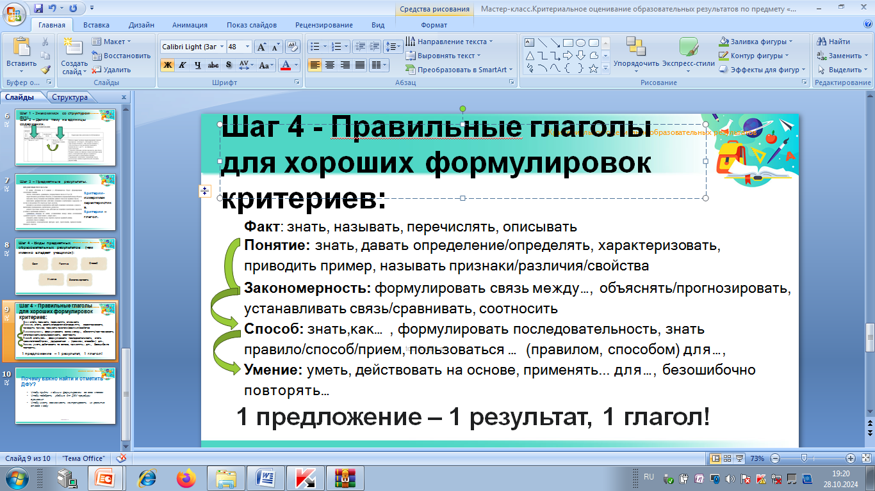
Правильные глаголы для хороших формулировок критериев:

Slide 4
Почему важно найти и отметить ДФУ?
(длительно формируемые умения)
Чтобы прийти к единым формулировкам во всех классах
Чтобы подобрать удобные для ДФУ процедуры оценивания
Чтобы иметь возможность контролировать их развитие от года к году

Slide 5
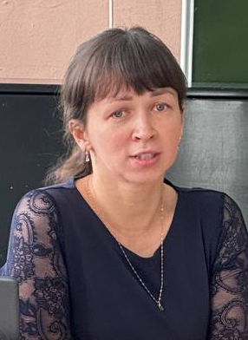
Лебедева Анастасия Алексеевна - МОУ «Пионерская СОШ», поделилась опытом по теме: «Стратегия подготовки учащихся к устной части ЕГЭ: интервью на актуальную тему».
Для успешной подготовки к устной части ЕГЭ, а именно интервью на актуальную тему была представлена одна из стратегий подготовки. За достаточно короткое время ученику нужно обосновать выбор иллюстраций для темы проекта, выделить преимущества и недостатки, аргументировать собственную позицию по теме проекта. Что видит ученик и что учитель, глядя на задание. Анастасия Алексеевна порекомендовала шаги к его выполнению со стороны ученика, и со стороны учителя. Во время выступления, коллеги на практике попробовали выполнить задания, которые поспособствовали бы выполнить задание по теме "Виды совершения покупок".
https://speaking.svetlanaenglishonline.ru/ - подготовка к устной речи
По этой ссылке можно посмотреть полную и подробную информацию
https://disk.yandex.ru/d/0R8m26I7ds4d3A

Slide 6
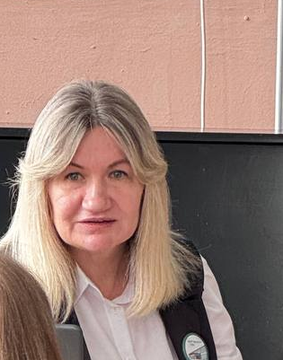
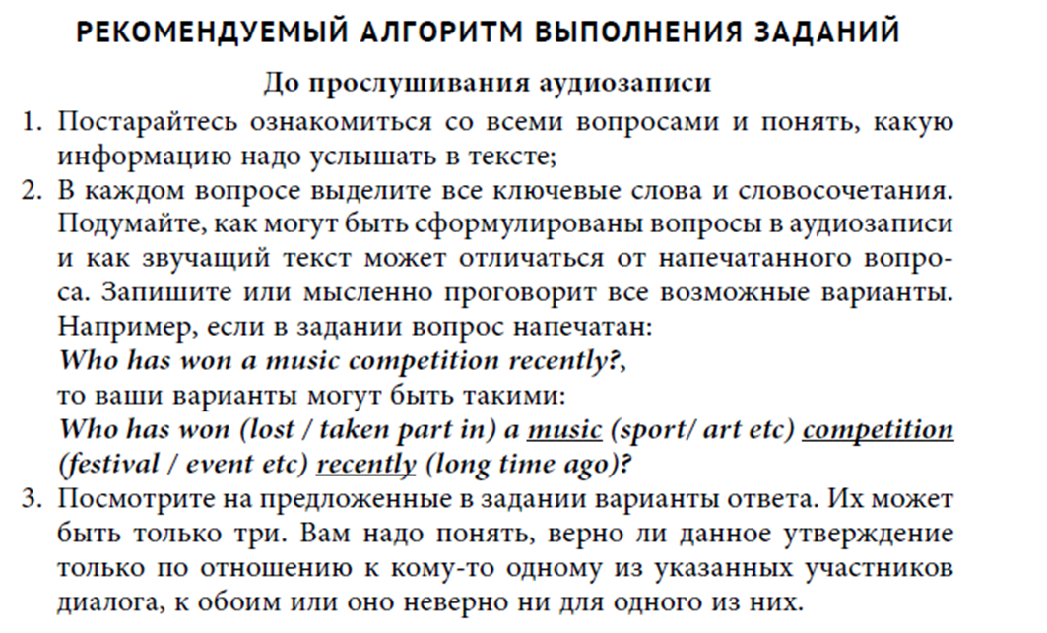
Чернова Анна Владимировна - МАОУ «Черновская СОШ», выступила по теме «Методические и практические рекомендации в подготовке к ВПР»
ВПР – 2024/2025
Всероссийские проверочные работы (ВПР) – итоговые контрольные работы, проводимые по отдельным учебным предметам с целью мониторинга качества образования. ВПР проводятся на региональном или школьном уровне по заданиям, разработанным федеральными экспертами, что обеспечивает единство подходов к составлению вариантов заданий, проведению и оцениванию работ. Результаты ВПР заносятся в федеральную информационную систему для дальнейшего анализа.
Работа состоит из 4 заданий: аудирование, чтение, лексика + грамматика, письмо.
АУДИРОВАНИЕ

Slide 7
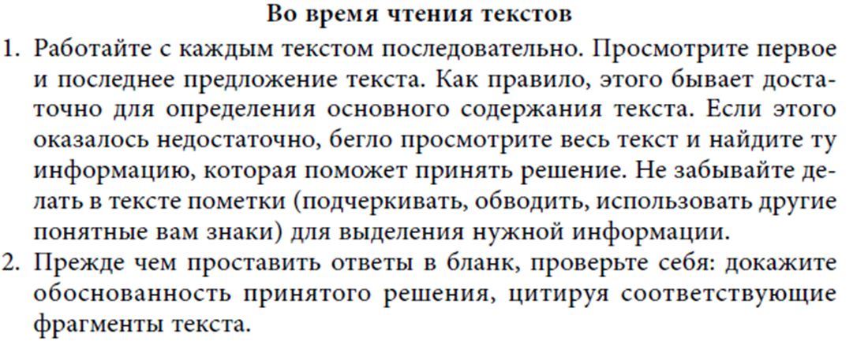
ВПР. Стратегии выполнения. Чтение

Slide 8
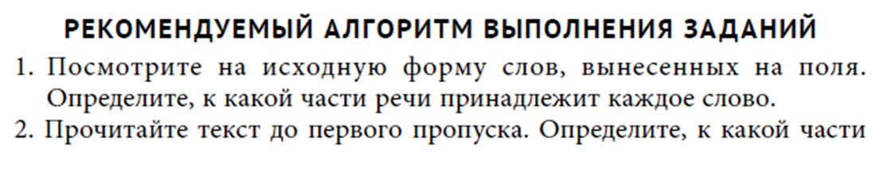
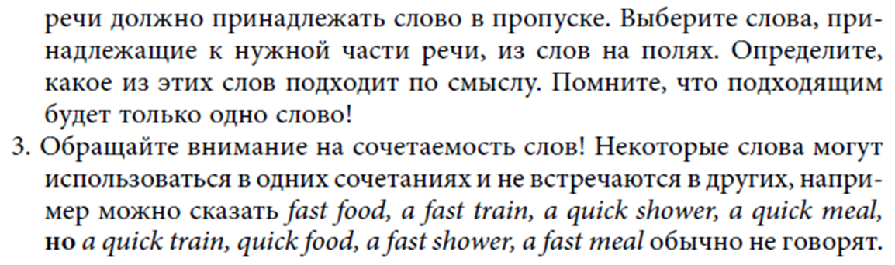
ЛЕКСИКА и ГРАММАТИКА

Slide 9
ПИСЬМО -ТРЕБОВАНИЯ
5 класс: объем письма – 40-60 слов, обязательно нужно ответить на два вопроса из фрагмента письма друга
6 класс: объем письма – 60-70 слов, обязательно нужно ответить на три вопроса из фрагмента письма друга
7 класс: объем письма – 80-90 слов, обязательно нужно ответить на три вопроса из фрагмента письма друга
8 класс: объем письма – 90-100 слов, обязательно нужно ответить на три вопроса из фрагмента письма друга

Slide 10
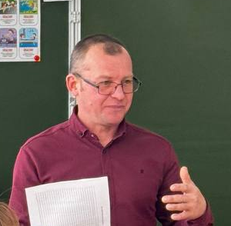
Кирсанов Дмитрий Геннадьевич - МОУ «Горкинская СОШ», познакомил с темой «Особенности развития читательской грамотности на уроках ин. языка»
При отборе текстов необходимо руководствоваться следующими критериями:
•актуальность текста для учащихся;
•учет возрастных особенностей группы;
•наличие новой (для учащихся) информации;
•наличие фактов, понятий, имен, географических названий, наименований товаров, цифр, дат и т.д.;
•наличие иллюстраций, схем, диаграмм; наличие в тексте «фактов и мнений».
Основными этапами работы с текстом при формировании читательской компетенции учащихся являются:
1.Предтекстовый (Pre-reading).
Задачами данного этапа являются:
- создание мотива чтения;
- развитие умения прогнозирования;

Slide 11
1. Упражнения на соотнесение слова с темой.
-Заполните пропуски в предложении одним из указанных слов.
-Найдите и замените слова в предложении, которые не подходят по смыслу.
-В каждой группе слов найдите одно с наиболее общим значением.
-Каждой группе слов найдите одно, не принадлежащее по значению к этой группе.
-Назовите слово, с которым ассоциируются все слова данного тематического ряда.
2. Упражнения на понимание лексико-тематической основы текста.
-Прочитайте опорные слова и словосочетания текста и назовите его тему.
-Запишите ключевое слово заголовка (или весь заголовок) и составьте схему, заполняя её ассоциациями.
-Взгляните на фотографию и выберите из списка слов те, которые подходят для описания ситуации, изображённой на ней.
-Ознакомьтесь с новыми словами и словосочетаниями (которые даны с переводом) и, не читая текст, скажите, о чём может идти в нём речь.
3. Упражнения в работе с заглавием текста.
-Прочитайте заглавие и скажите, о чём (о ком), по-вашему, мнению, будет идти речь в тексте.
-Переведите заглавие и ответьте на вопросы:1. По какому слову заглавия можно определить, что речь идёт...? 2. Какое словосочетание наводит на мысль о том, что ...?3. По какому слову вы определили, что это информация о ...?
-Придумайте заглавие, которым можно объединить три понятия, определяющих содержание текста.
-Замените один из членов предложения (заголовок) переведёнными словами.
4. Упражнение в опознавании интернационализмов:
-Найдите во второй колонке перевод к каждому слову из первой (без словаря), опираясь на графический образ слов.
-Подчеркните в данных утверждениях интернациональные слова, определите их значение в родном языке и иностранном языках.
-Распределите весь список слов на две колонки: интернационализмы и «ложные —друзья переводчика», предварительно прочитав следующие словосочетания.
5. Упражнения, направленные на оперирование словообразованием:
-Найдите существительное (прилагательное, глагол) в каждой группе слов.
-Образуйте от каждого из существительных прилагательное и наречие;
-Определите часть речи подчеркнутых слов и их значение (главное или второстепенное) в данных словосочетаниях.
6. Упражнения на установление синонимических и антонимических связей:
-Выберите из правого столбца слово, близкое по значению к первым трем словам в каждой строчке.
-Замените каждое подчеркнутое слово в предложениях одним из слов, приведенных в рамке.
-Подберите к перечисленным словам антонимы -слова, противоположного значения (возможно образованных с помощью отрицательных приставок): hardworking-lazy, honest-dishonest.

Slide 12
2.Текстовый (While-reading).
Текстовые стратегии направлены на понимание текста и формирование его интерпретации у читающего, размышление во время чтения о том, что и как читает обучающийся и насколько хорошо понимает прочитанное.
На данном этапе можно предложить учащимся:
- найти ответы на предложенные вопросы;
- подтвердить правильность или ложность утверждений, либо выявить, что это в тексте не упомянуто;
- составить предложения по порядку;
- найти соответствия;
- выполнить задание на множественный выбор;
- подобрать подходящий заголовок к каждому из абзацев;
- догадаться о значении слова или слов по контексту, какой из предложенных переводов слова наиболее точно отражает его значение в данном контексте;
- восполнить недостающую информацию.
3.Послетекстовый (Post-reading).
Послетекстовые стратегии необходимы для проверки понимания прочитанного и служат средством контроля формирования умений смыслового чтения и возможным использованием полученной информации в будущем.
На этом этапе можно предложить учащимся:
- выявить новое из прочитанного текста, высказать свое мнение по поводу прочитанного;
- опровергнуть утверждения или согласиться с ними;
- доказать или охарактеризовать что-то;
- составить план текста, выделив его основные мысли;
- пересказать/кратко изложить содержание текста;
- рассказать текст от лица главного героя;
- вставить в текст пропущенные слова или выражения;
- составить синквейн (синквейн – это стихотворение из 5 строк

Slide 13
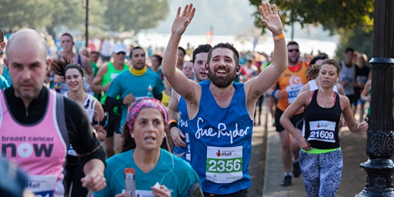
Рассмотрим некоторые виды заданий на примере текста«Run for Your Life”
Задания на предтекстовом этапе.
Task 1. Look at the picture, read the name of the text and say what it can be about. (Посмотрите на фото, прочитайте заглавие и скажите, о чем будет идти речь в тексте
Task 2. Underline international words in these statements, say what they mean in English and in Russian. (Подчеркните в данных утверждениях интернациональные слова, определите их значение в английском и русском языках)
1. The National Fun Run
2. work in offices
3. sit before computers
4. engineers and doctors think
5. bankers spend much time outdoors
Задания на текстовом этапе.
Task 4. Complete the sentences. (Закончите предложения — задание на множественный выбор)
1. Doctors say that now many people are …….
a) happy and fit
b) happy and not fit
c) not happy and not fit
Task 5. Answer the questions. (Ответьте на вопросы)
1. What is the problem that doctors talk about?
2. Is running good for people?
3. Why do thousands of people in London go to Hyde Park?

Slide 14
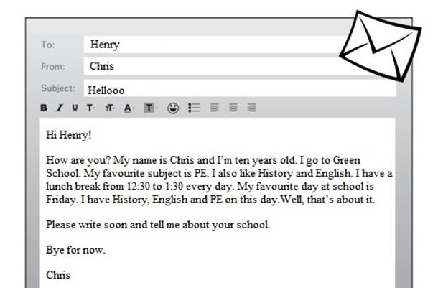
Диагностическая работа по проверке уровня сформированности читательской грамотности
1. Choose the right word to complete the sentences:
1. Chris is 9/10 years old.
2. Chris goes to Yellow/Green School.
3. His favourite subject is Information Technology/Physical Education.
4. He likes Maths/English and History.
5. He asks Henry to tell him about his family/school.
2. Read the sentences and decide if they are T (True), F (False) or DS (Doesn’t Say).
1. The email is from Henry.
2. Chris doesn’t like Art.
3. His lunch starts at 12.30.
4. Chris has a big family.
5. His favourite day at school is Thursday.

Slide 15
Прочитайте текст.
All children like the cartoon “Tom and Jerry”. Tom is a blue and white domestic cat. Jerry is a small brown mouse who always lives close to him. Jerry is very strong for his size and he is clever. Tom is energetic. He doesn’t really want to eat Jerry but always chases him. In fact, they are friends. They always help each other when in danger. The cartoon is quite funny.
1. Read the text and choose the best title for it:
a) A Funny Dog b) A Real Hero c) True Friends
2. Answer the questions:
1. Who is a blue and white domestic cat?
2. Who is a small brown mouse?
3. Who is very strong for his size?
4. Who is energetic?
5. Who are friends?
3. Match the word combinations with their translations:
1. a domestic cat a) жить близко
2. to chase him b) домашний кот
3.quite funny c) охотиться за ним
4. to live close d) довольно смешной
Задание 5.
1.Прочитайте текст.
I’m Ben. I’m from Canada. I live in Toronto. I’m nine. I have got a nice red dog. It can jump and run. But I haven’t got a cat, and I’m sad. This is Rob. He lives in London. He is three. He has got a little yellow fish. His fish is nice. It can swim. Rob is happy. This is Jill. She lives in the USA. Jill is eight. She has got two cats and four little kittens. Jill’s cats are black and white. Her kittens can run and play. Jill is happy, too.
2. Подчеркни слова, которые есть в тексте.
EIGHT, SAD, SNAKE, NICE, ANN, JUMP, APPLE, NINE, FUNNY, SEVEN, FISH.

Slide 16
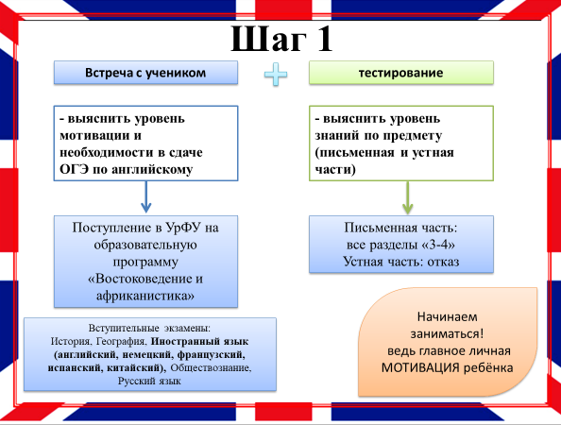

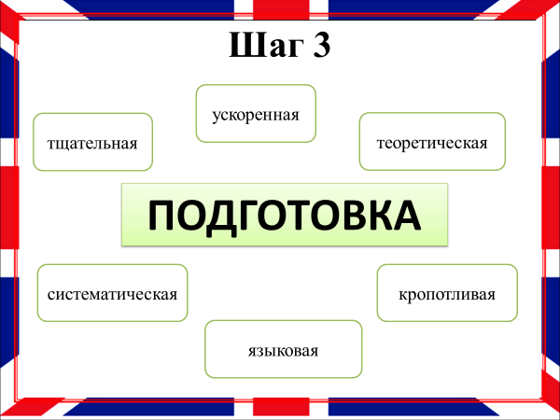
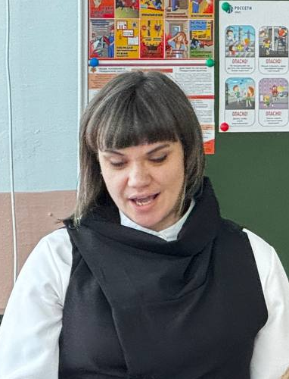

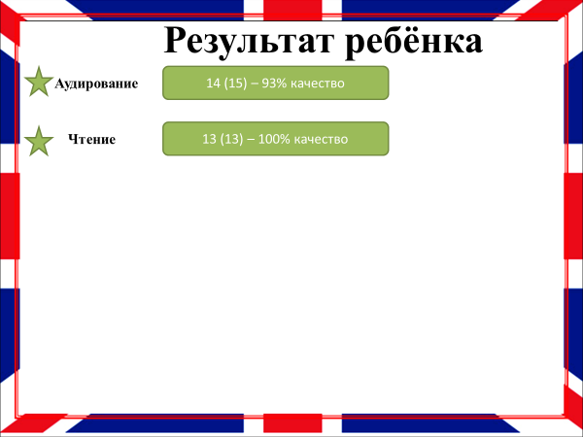
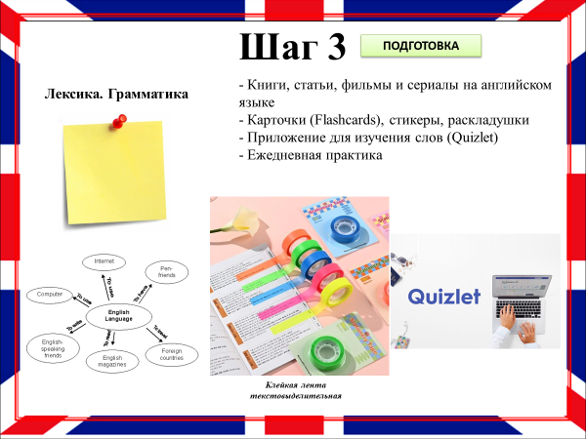
Шишкина Елизавета Алексеевна - МОУ «Зайковская СОШ №2», поделилась опытом подготовки уч-ся к ОГЭ по английскому языку

Slide 17

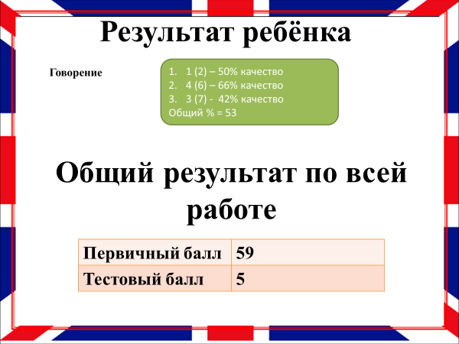
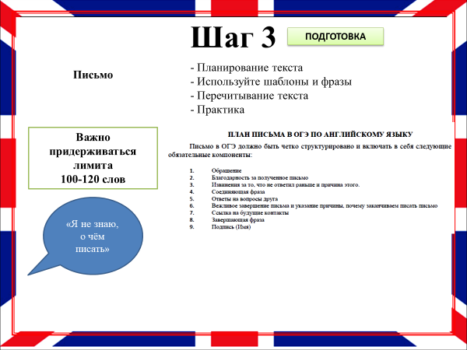

Slide 18
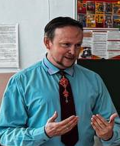
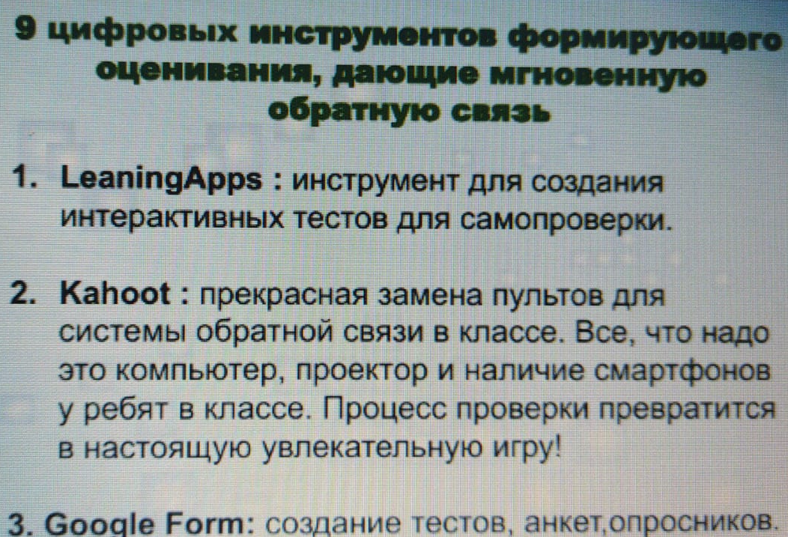
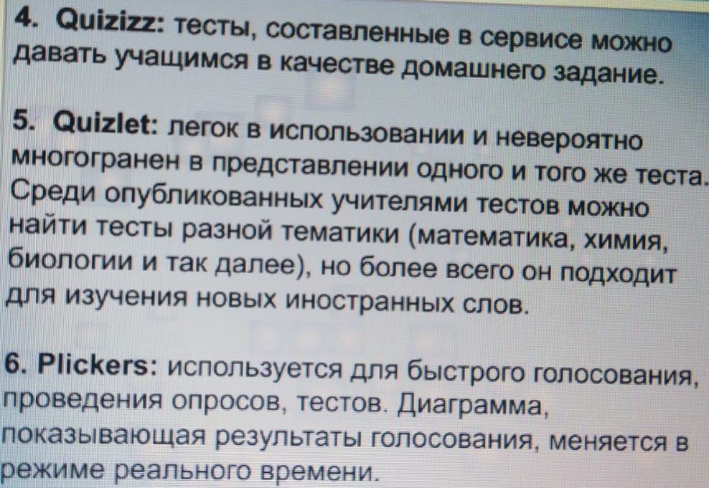
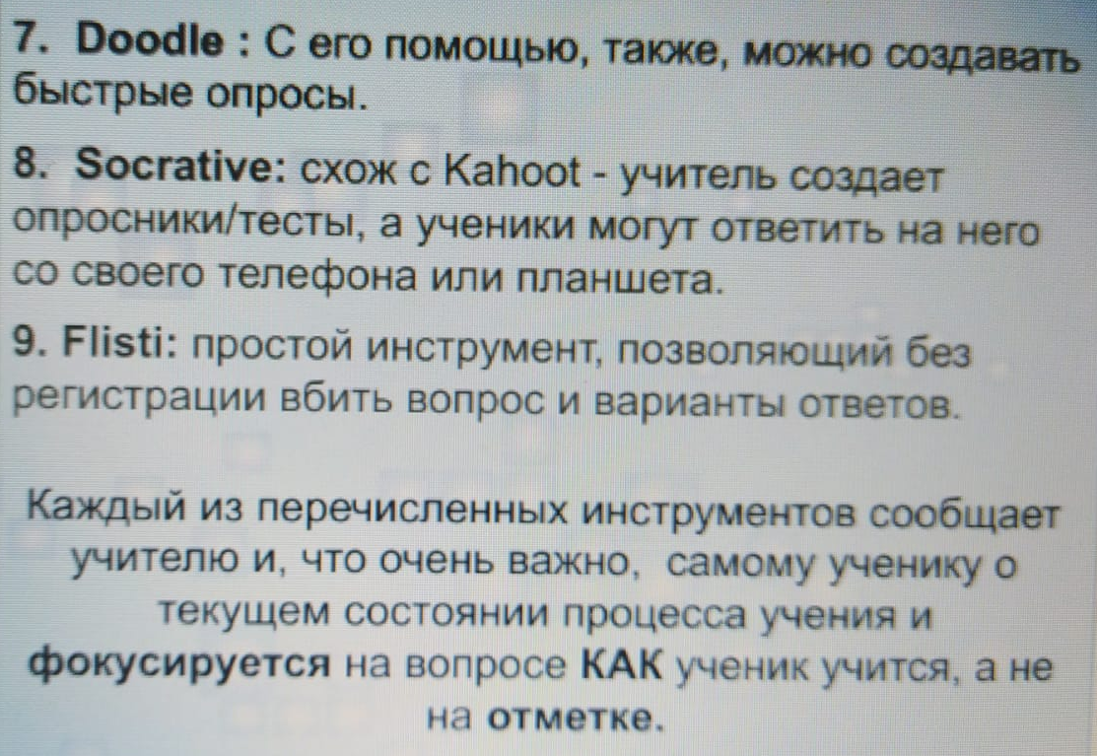
Белобородов Константин Юрьевич - МОУ «Фоминская ООШ выступил по теме-
«Формирующее оценивание – оценивание для обучения»
Константин Юрьевич Белобородов отметил, что формирующее оценивание может сыграть в некоторых ситуациях решающую роль, так как если суммативное оценивание показало отрицательный результат, то уже поздно что то исправлять. И только формирующее оценивание помогает понять, на что нужно обратить внимание конкретных учеников, чтобы они не прошли итоговое тестирование
После суммативной оценки можно что то исправить, но уже в дополнительное время, а тема в классе уже меняется и возникают проблемы уже с повторной сдачей неуспевающих. Ну и все это возможно, разумеется с наличием инициативы со стороны обучающегося.
Список ресурсов по формирующему оцениванию.

Slide 19


